Slide 2
SI CONEIXES TOTS AQUESTS LLOCS…

Slide 3
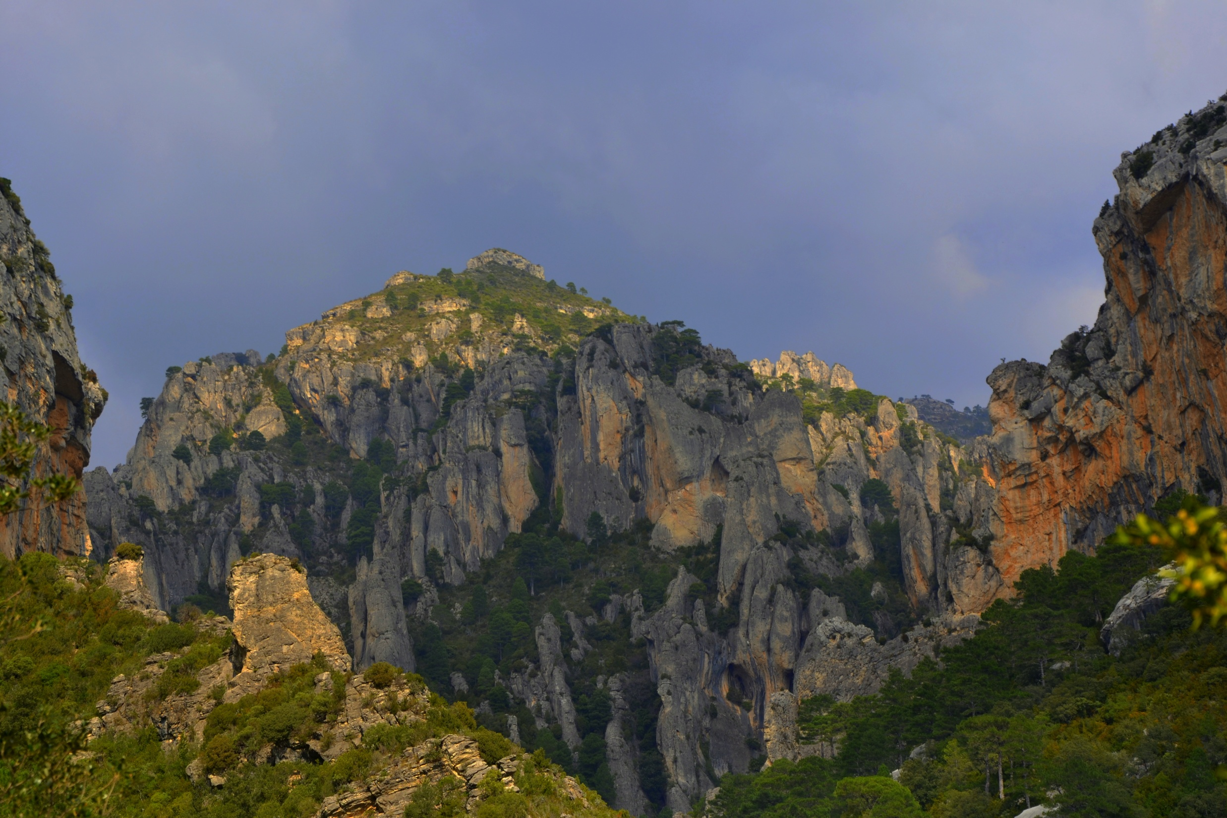

Slide 4
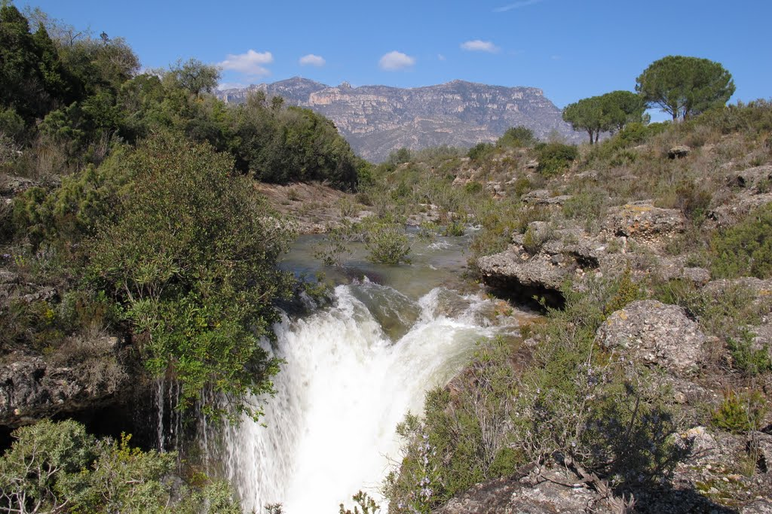

Slide 5
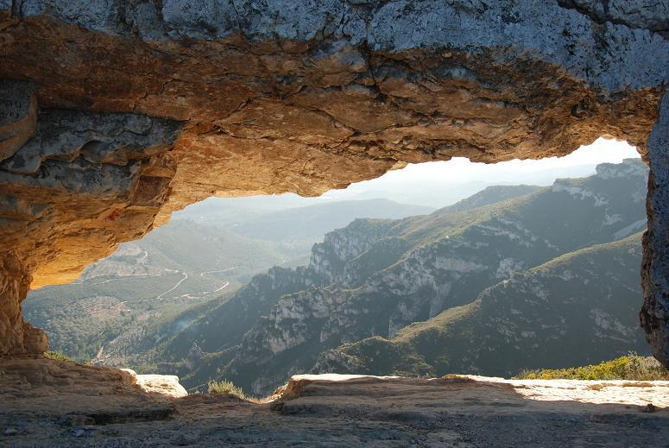

Slide 6
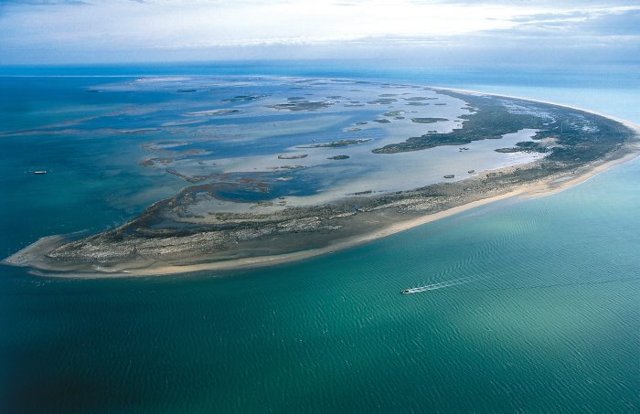

Slide 7
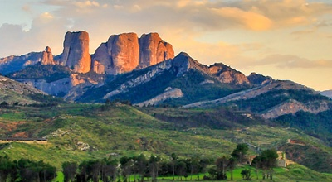

Slide 8
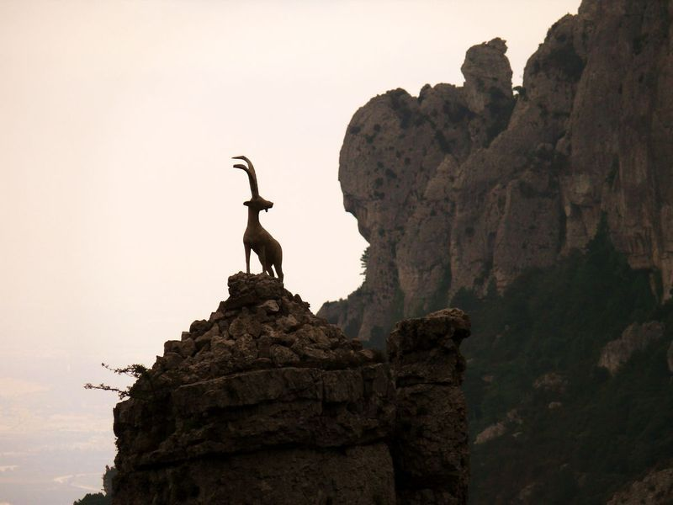

Slide 9
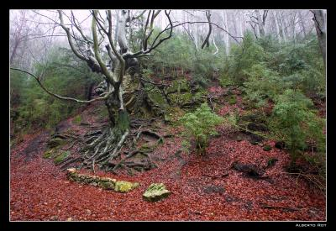

Slide 10
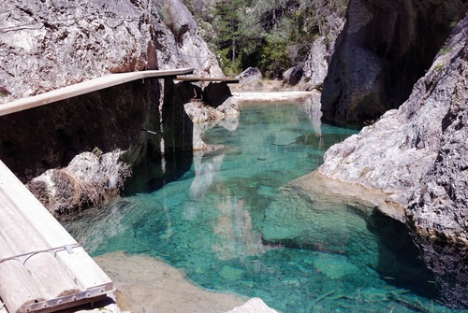

Slide 11
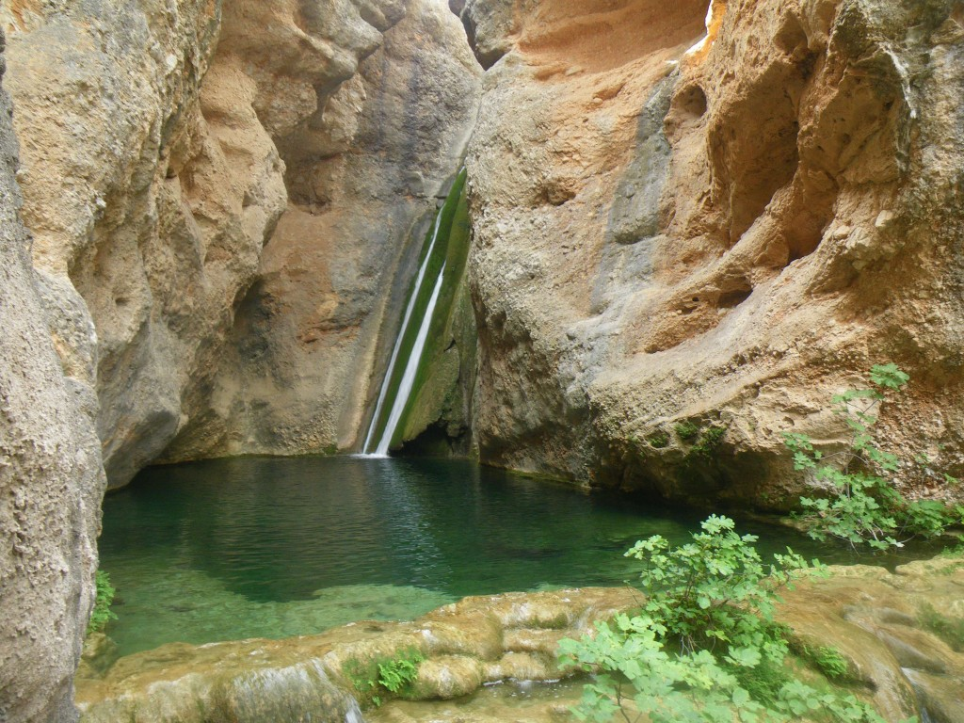

Slide 12
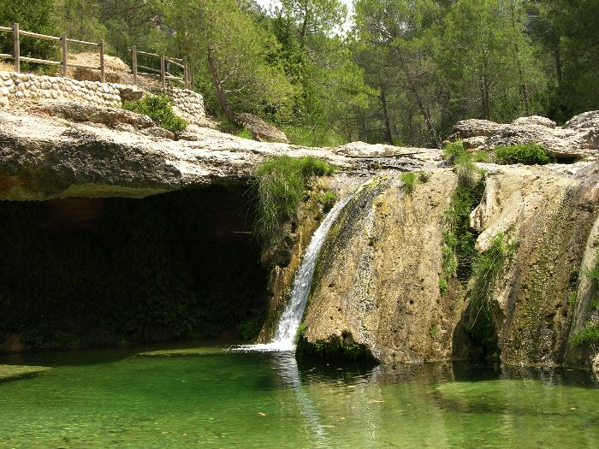

Slide 13
SI HAS VIST TOTS
AQUESTS ANIMALS...

Slide 14
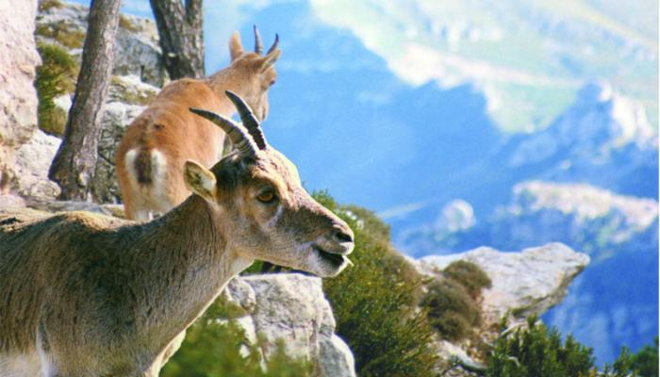

Slide 15
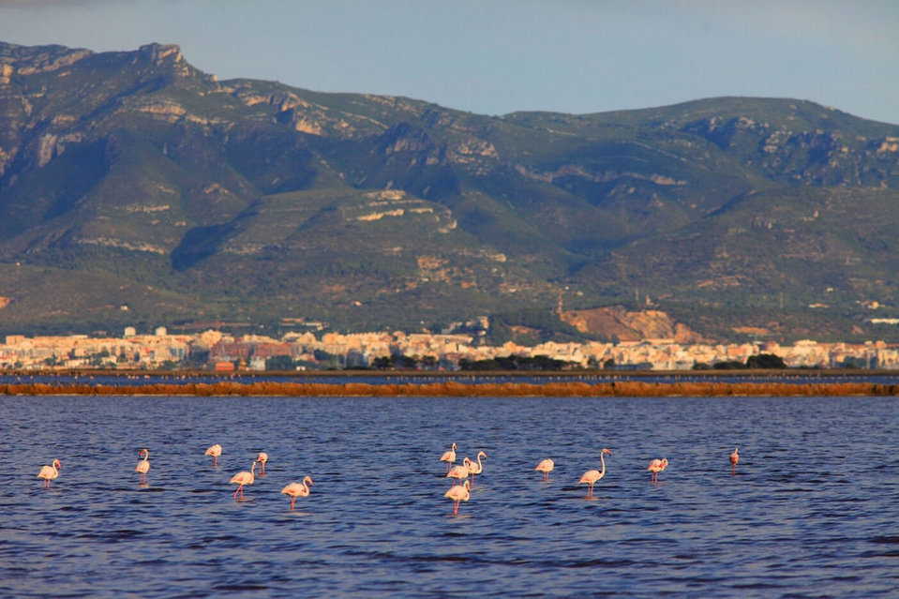

Slide 16
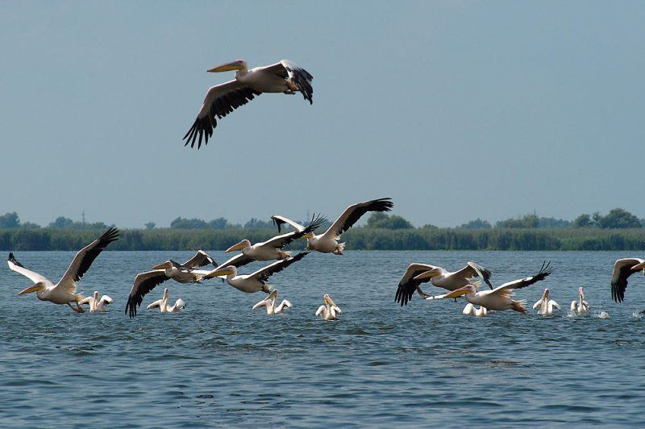

Slide 17
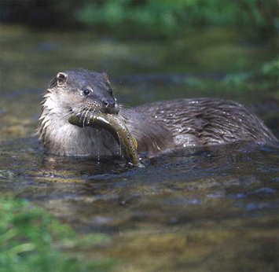
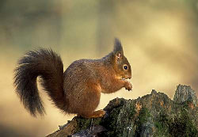

Slide 18
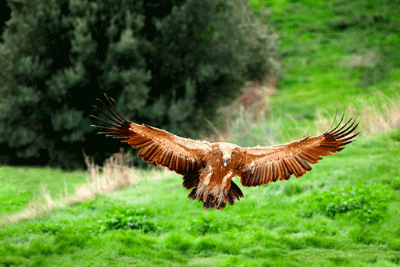
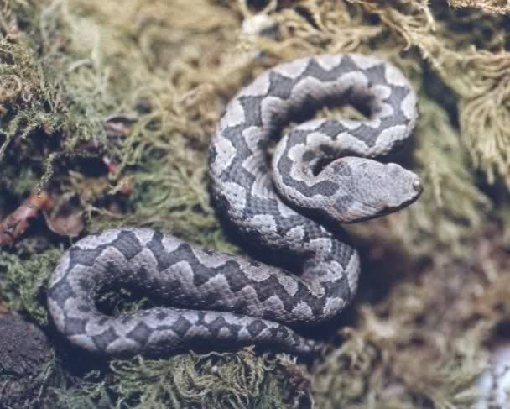

Slide 19
SI PRACTIQUES ALGUN D’AQUESTS ESPORTS...

Slide 21
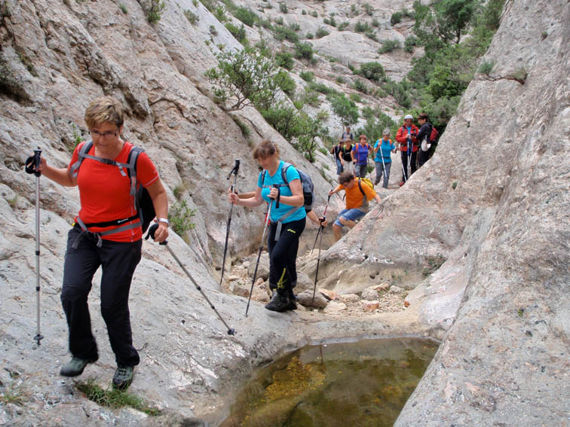

Slide 22
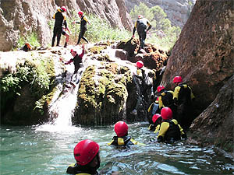
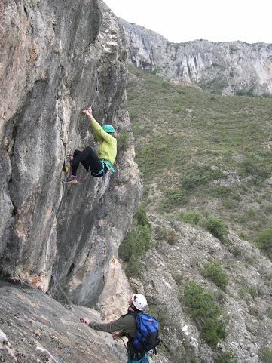

Slide 23
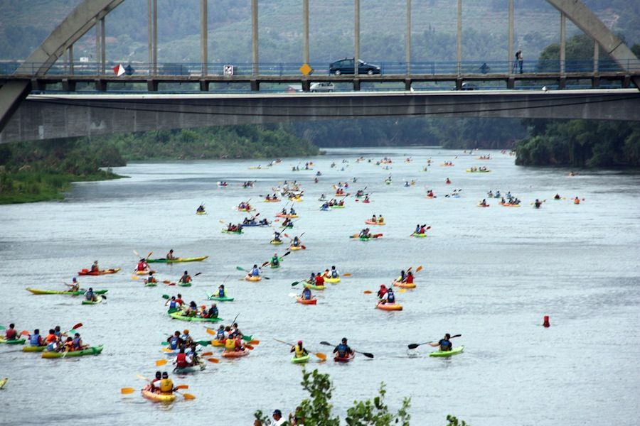

Slide 24
SI SIMPATITZES AMB TOTES AQUESTES IDEES...

Slide 25
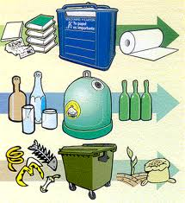
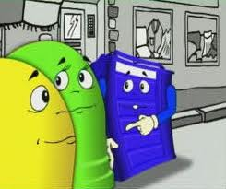

Slide 30
LLAVORS...
EL TEU LLOC ÉS
EL COMITÈ VERD

Slide 31
Un grup de professors, alumnes i membres del PAS, que treballem per tenir un Institut més sostenible.

Slide 33
Preparem “9 mesos, 9 causes” per tutoria.
Reciclem i venem el paper, taps, llaunes, piles i plàstics.
Fem sortides i xerrades.
Organitzem el concurs de les classes més sostenibles.
I més coses!!!

Slide 34
Si et vols apuntar, dis-li al teu tutor, i vine a la reunió que farem el dia 17 d’octubre a l’hora del pati.
Fins aviat!!!

